Slide 1
Functional Programming
匡亚明学院 赵欣玥
2021.11.29
Notes:
大家好！今天我OT的主要内容是
Functional Programming
函数式编程
在上周一李晗学长讲评1-7理论作业部分时就以这个为标题 给我们简单介绍了函数式编程的思想及几大特点 而我今天会沿着他铺好的路以Haskell为例拓展一些东西

Slide 2
what’s this？
A programming paradigm
A declarative programming paradigm
Constructed by
applying and composing functions
Notes:
首先，什么是函数式编程？
&它是一种编程范式
&它是一种声明式的编程范式
与面向对象编程 和 过程式编程 并列
我们最熟悉的命令式编程（比如CC++）是面向计算机硬件的抽象，有变量，赋值语句，表达式和控制语句。
命令式程序就是一个冯诺依曼机的指令序列。
而函数式编程是面向数学的抽象，将计算描述为一种表达式求值
-函数式程序就是一个表达式 一种声明式语言//
&
在这种编程范式中 程序是通过应用和组合函数来构建的

Slide 3
Math : Function -> subroutine
Here : Functional \-> subroutine
Notes:
其中的”函数“并不是更新程序运行状态的命令语句系列
而是一系列的表达式 将值映射到其他值 不依赖其他状态
但他并不是像数学上函数的一一对应的固定的映射

Slide 4
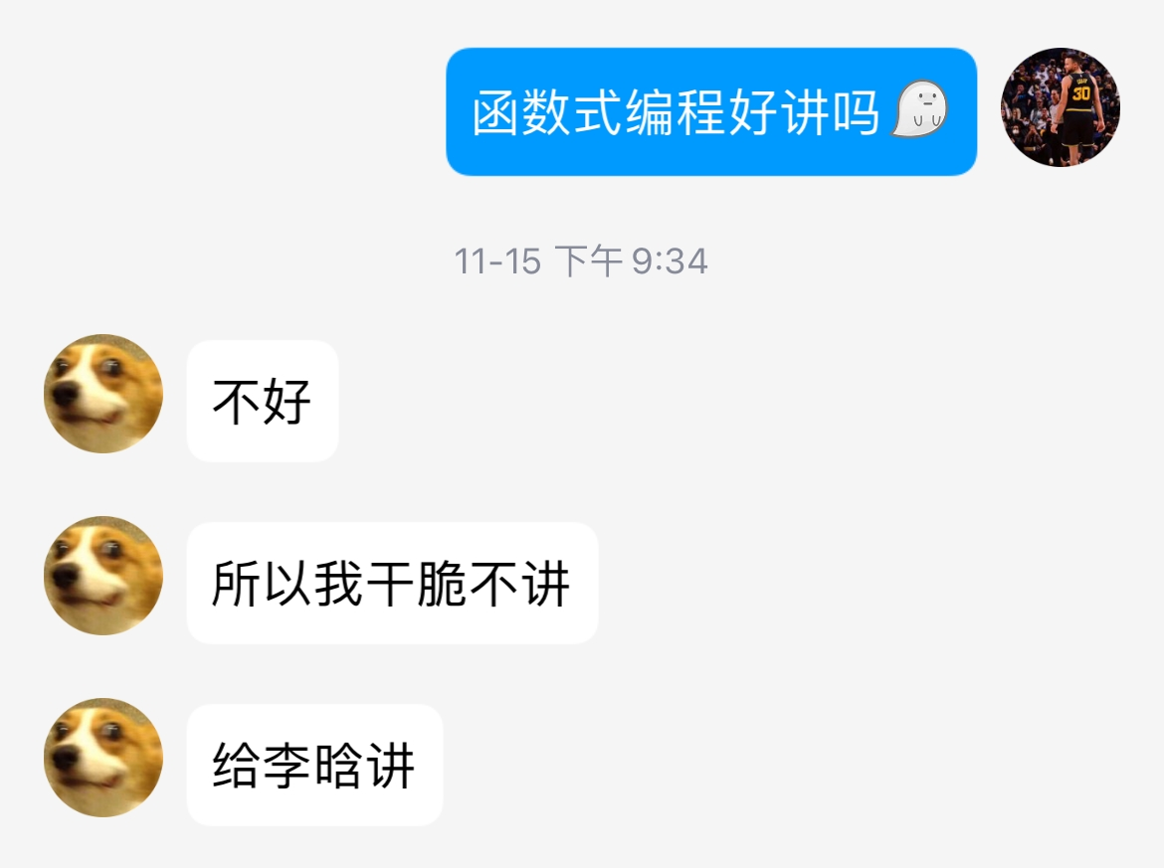
Is it interesting?
NO! (bushi
函数
是一等公民
是纯粹的不会暴露给系统其他地方 --纯函数
不能修改传递给函数的变量 --无副作用
让函数来生成函数 --泛函/高阶函数
没有循环体 --无需修改对象状态的递归实现
Notes:
来回忆一下上周一讲过的函数式编程语言的特性：

Slide 5
λ-calculus ！
Evolve from？
（刚刚的OT-1听懂了吗
函数式
编程语言
x
Variable ->变量\形参
Abstraction ->函数
Application ->函数调用
λx.M
λ 演算
M N
函数
(λx.M)N ->函数的形式化抽象
Notes:
接下来，函数式编程的基础--lambda演算
刚刚的OT - 1 听懂了吗 反正我是听了一个多小时他的讲解才略知一二
那就回忆一下吧：
当我们忘掉C语言 忘掉冯诺依曼 来到一个新的世界——一个只有符号的 只需要几条定义和规则的世界
回顾一下下刚刚讲的内容：
邱奇 想用lambda演算构造一个计算模型
//lambda演算可以看作最小的通用计算语言:包含转换规则和函数定义格式//
那么我们首先需要定义合法的lambda项
有三种合法的表达式 ：
第一：
变量x 表示一个参数 类似于形参
第二：
蓝色的lambda x. M 可以看作一层抽象 类似于形参为x的函数M
红色的 M N 可以看作一层应用
可以理解为给函数M输入实参N
至此 我们以形式化的方式定义了lambda项
那么如果想完成机械计算 还需要什么呢？
//可是为什么要用如此特别的方式来定义函数呢？
lambda演算的目的是构造一个计算模型//

Slide 6
α-conversation :
λx.x -> λy.y
β-reduction :
(λx.M)N -> M[x:=N]
η-reduction :
λx.M x -> M
Notes:
还有对lambda项的操作，我们称为“规约“
alpha变换
belta规约
eta规约
还有刚刚提到的把多参函数转换为单参函数的高阶函数的柯里化
至此 我们具备了lanbda演算的物质基础lanbda项和规约 现在我们需要更高一层的抽象 赋予符号计算和逻辑的意义：

Slide 7
Church Encoding:
Church Numberals:
0 := λf.λx.x 1 := λf.λx.f x 2 := λf.λx.f (f x) 3 := λf.λx.f (f (f x)) ...
n := λf.λx.f (f (...(f x)....)
Notes:
邱奇编码
邱奇数n 是对自然数的抽象表示
由此 可以推导出邱奇数的运算
其他的有符号整数 实数或者其他任何数据类型
都可以表示 这个结论邱奇和图灵在那篇著名的论文里证明的 有兴趣的可以去看看
布尔值和逻辑运算
有序对和列表 数据结构和条件语句
Y不动点组合子
也是编程语言的必备功能
邱奇编码给出了编程语言所需的几乎所有的元素
即是以lambda演算为核心的函数式编程语言的理论基础

Slide 8
SUB$≔λm. λn. (λf. λx. n f \left(m f x\right))$
MULT $≔λm. λn. (λf. λx. m \left(n f x\right) x)$
Recursion
Fixed points

Slide 9
Booleans:
$$False≔λx λy. x$$
$$True ≔λx. λy. y$$
AND$≔λp. λq.(p q p)$
OR$≔λp. λq.\left(p p q\right)$
NOT$≔λp. \left(p False True\right)$

Slide 10
三条“语法”
构造一个计算模型
简单的规则
完成任何机械计算
λ-calculus is
Turing complete ！
Notes:
yeah
lambda演算具备了图灵机的能力！
于是逐渐产生了产生了：

Slide 11
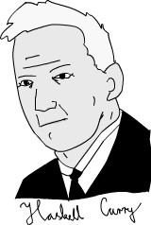
Functional language
Notes:
lambda演算的应用：
也就是今天OT的副标题：以Haskell为例，介绍函数式编程语言如何体现Lambda演算的主要概念

Slide 12
( λProgramminng language. λ-Calculus ) Haskell
以Haskell为例，
介绍函数式编程语言
如何体现
Lambda演算的主要概念

Slide 13
纯粹函数式编程语言
purely functional programming language
➪能够进行函数抽象
➪能够进行函数应用
Notes:
符合之前我们讲的函数式编程的特征

Slide 14
Haskell中的表达式 语法规则
x x 变量
λx.M (\x -> M) 抽象化
M N (M N) 应用

Slide 15
(λx. (λx. x) ) x

Slide 16
1.Currying
柯里化：
接受多个参数的函数
变换成 一个单一参数的函数
并返回 接受余下参数且返回结果的新函数 的技术。

Slide 17
In λ-calculus
λx y. x y
➪ λx. (λy. x y)
x绑定于外层函数
y绑定于内层函数
外层函数接受 一个参数 x
返回一个函数 (λy. x y)
内层函数又接受一个参数 y
返回 x y

Slide 18
In Haskell
Haskell 中的函数可以接受函数作为参数
也可以返回函数作为结果
高阶函数
Curried Functions

Slide 19
作为返回函数：
两种函数调用方式等价！
执行 max 4 5 时，
会首先回传一个 取一个参数的函数
（其回传值是 4 或该参数(5)，取决于谁大）
再以 5 为参数调用这个函数 并取得最终结果。

Slide 20
查看函数型别
max :: (Ord int) => int -> (int -> int)
max 取一个int型参数 a
并回传( -> )一个函数
这个函数取一个 a 型别的参数，回传一个int型a
4 -> (5 -> 5)

Slide 21
作为接受函数：
-> 是右结合，在这里括号是必须的
它标明了首个参数
是一个参数与回传值型别都是a的函数
第二个参数与回传值的型别也都是a。
Notes:
看这个是不是有点眼熟：
函数f在x上作用2次
取一个函数并调用它两次的函数.
那么就是说第二个函数的接受参数是个函数

Slide 22
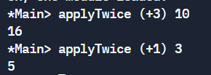
(+1) 函数型别： (++) 函数型别：
是 参数与回传值型别 都是a的函数
(+3)在10上作用两次得到16
(+1)在3上作用两次 得到5

Slide 23
2.Lazy evalution
惰性求值
在调用函数 add(a(),b())
C语言中 会先计算ab的值，然后再调用add
而在haskell中 会直接运行add然后用到的时候再计算a()和b()
Notes:
Haskell选择了使用lambda演算中的normal-order规约

Slide 24
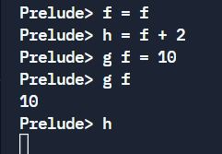
In Haskell
Notes:
如果我定义一个函数f= f
就是相当于构造了一个死循环
但我还没调用它 懒惰的Haskell就不会去求他 程序也就继续往下走了
再定义函数h=f+2
我也还没调用h 也就继续往下走了
再定义函数g 含义是 把输入的值定义为了10
这时调用函数g 输入f
可以得到10
如果直接调用h 啊欧他开始计算f了 死循环了
看那里的光标 动不了了

Slide 25
In λ-calculus
Normal - order
(λu. λv. v)((λx. x x)(λx. x x))
➪ (λu. λv. v)((λx. x x)(λx. x x))
➪ λv. v
Notes:
在lambda表达式中
可以理解为 ”应用“是左结合的
如果这一项一直往前面带入 一直是死循环
所以我们是把黄色这一项带入之前的

Slide 26
summary
Haskelll
函数式编程
λ演算
Notes:
其实我一开始选OT的时候
以为是只讲函数式编程特征什么的
选到后发现副标题是”以Haskell为例 介绍函数式编程如何体现lambda演算的主要概念“
突然就觉得好复杂
在三者都是0基础的我
讲讲我的理解作为总结吧
lambda演算带有纯函数和泛函的性质
这也是函数式编程与其他编程范式的最大不同
在计算原理上 函数式编程基于lambda演算的三大规约 Haskell的计算过程和lambda演算具有高度的对应性，能够执行大多数计算
图灵机和lambda演算的能力在与计算
需要预先知道所有的输入然后计算结果
但是真实世界里面的很多数据都是实时的
所以无论是C 还是Haskell都进行扩展来更好的世界进行交互

Slide 27
Thanks
特别感谢李晗学长耐心指导！！
Notes:
我的演讲到此结束 谢谢大家！

